Slide 1
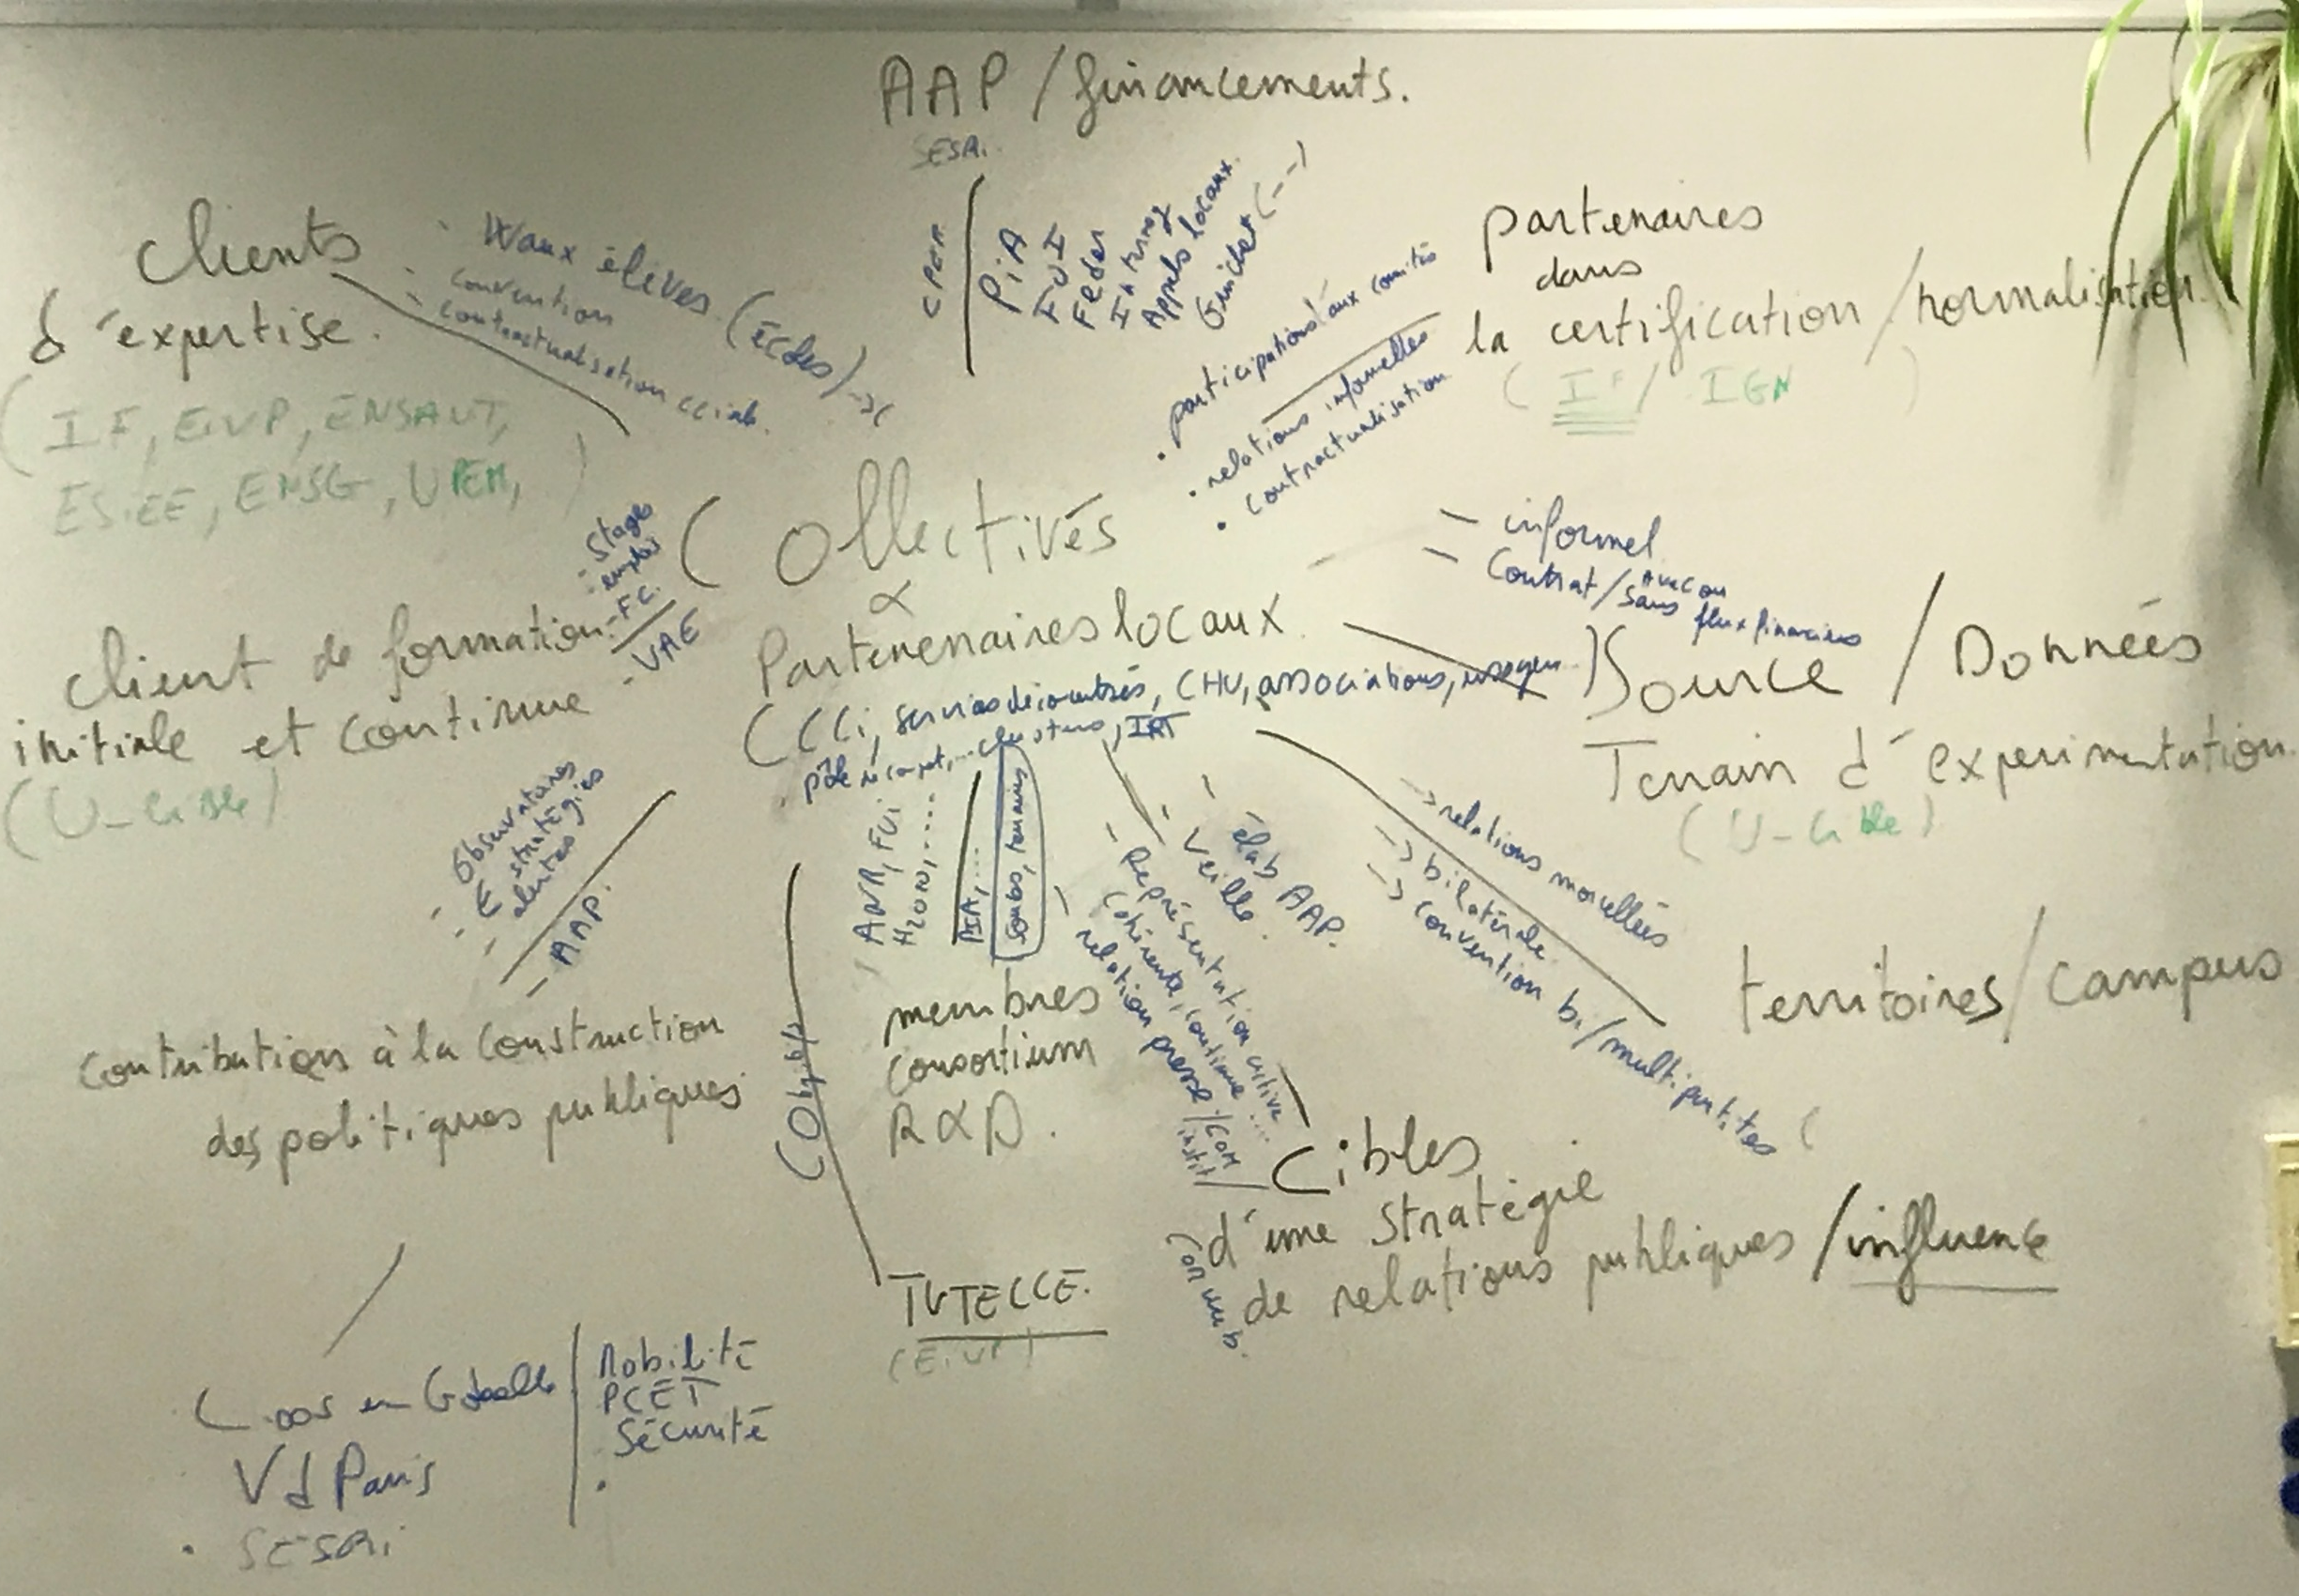

Slide 2
Opportunités :
Valoriser les équipements
Visibilité nationale et internationale
Interdisciplinarité
Elargissement des collaborations possibles
Les sites apparaitront comme des entrées de réseau
Lisibilité de l’offre de formation
Action coordonnée soutenue par un SI à développer
Affirmation comme un facteur essentiel d’attractivité
Forces
Pouvoir de négociation
Mass critique
1 seul nom/1 seul établissement
1 seule stratégie de communication
1 identité thématique
Complémentarité des sujets
Menaces
Montée en puissance des autres ensembles régionaux
Risque d’être considéré comme non pertinent sur les thématiques « non-urbaines »
Affaiblissement des relations bilatérales
Perte de visibilité des sites hors Marne-la-Vallée ?
Risque d’actions désordonnées
Faiblesses
Affaiblissement de l’ancrage local ?
Pas d’outil de coordination des relations (CRM, SI,…)
Pilotage global vs local
Perte d’agilité ?

Slide 3
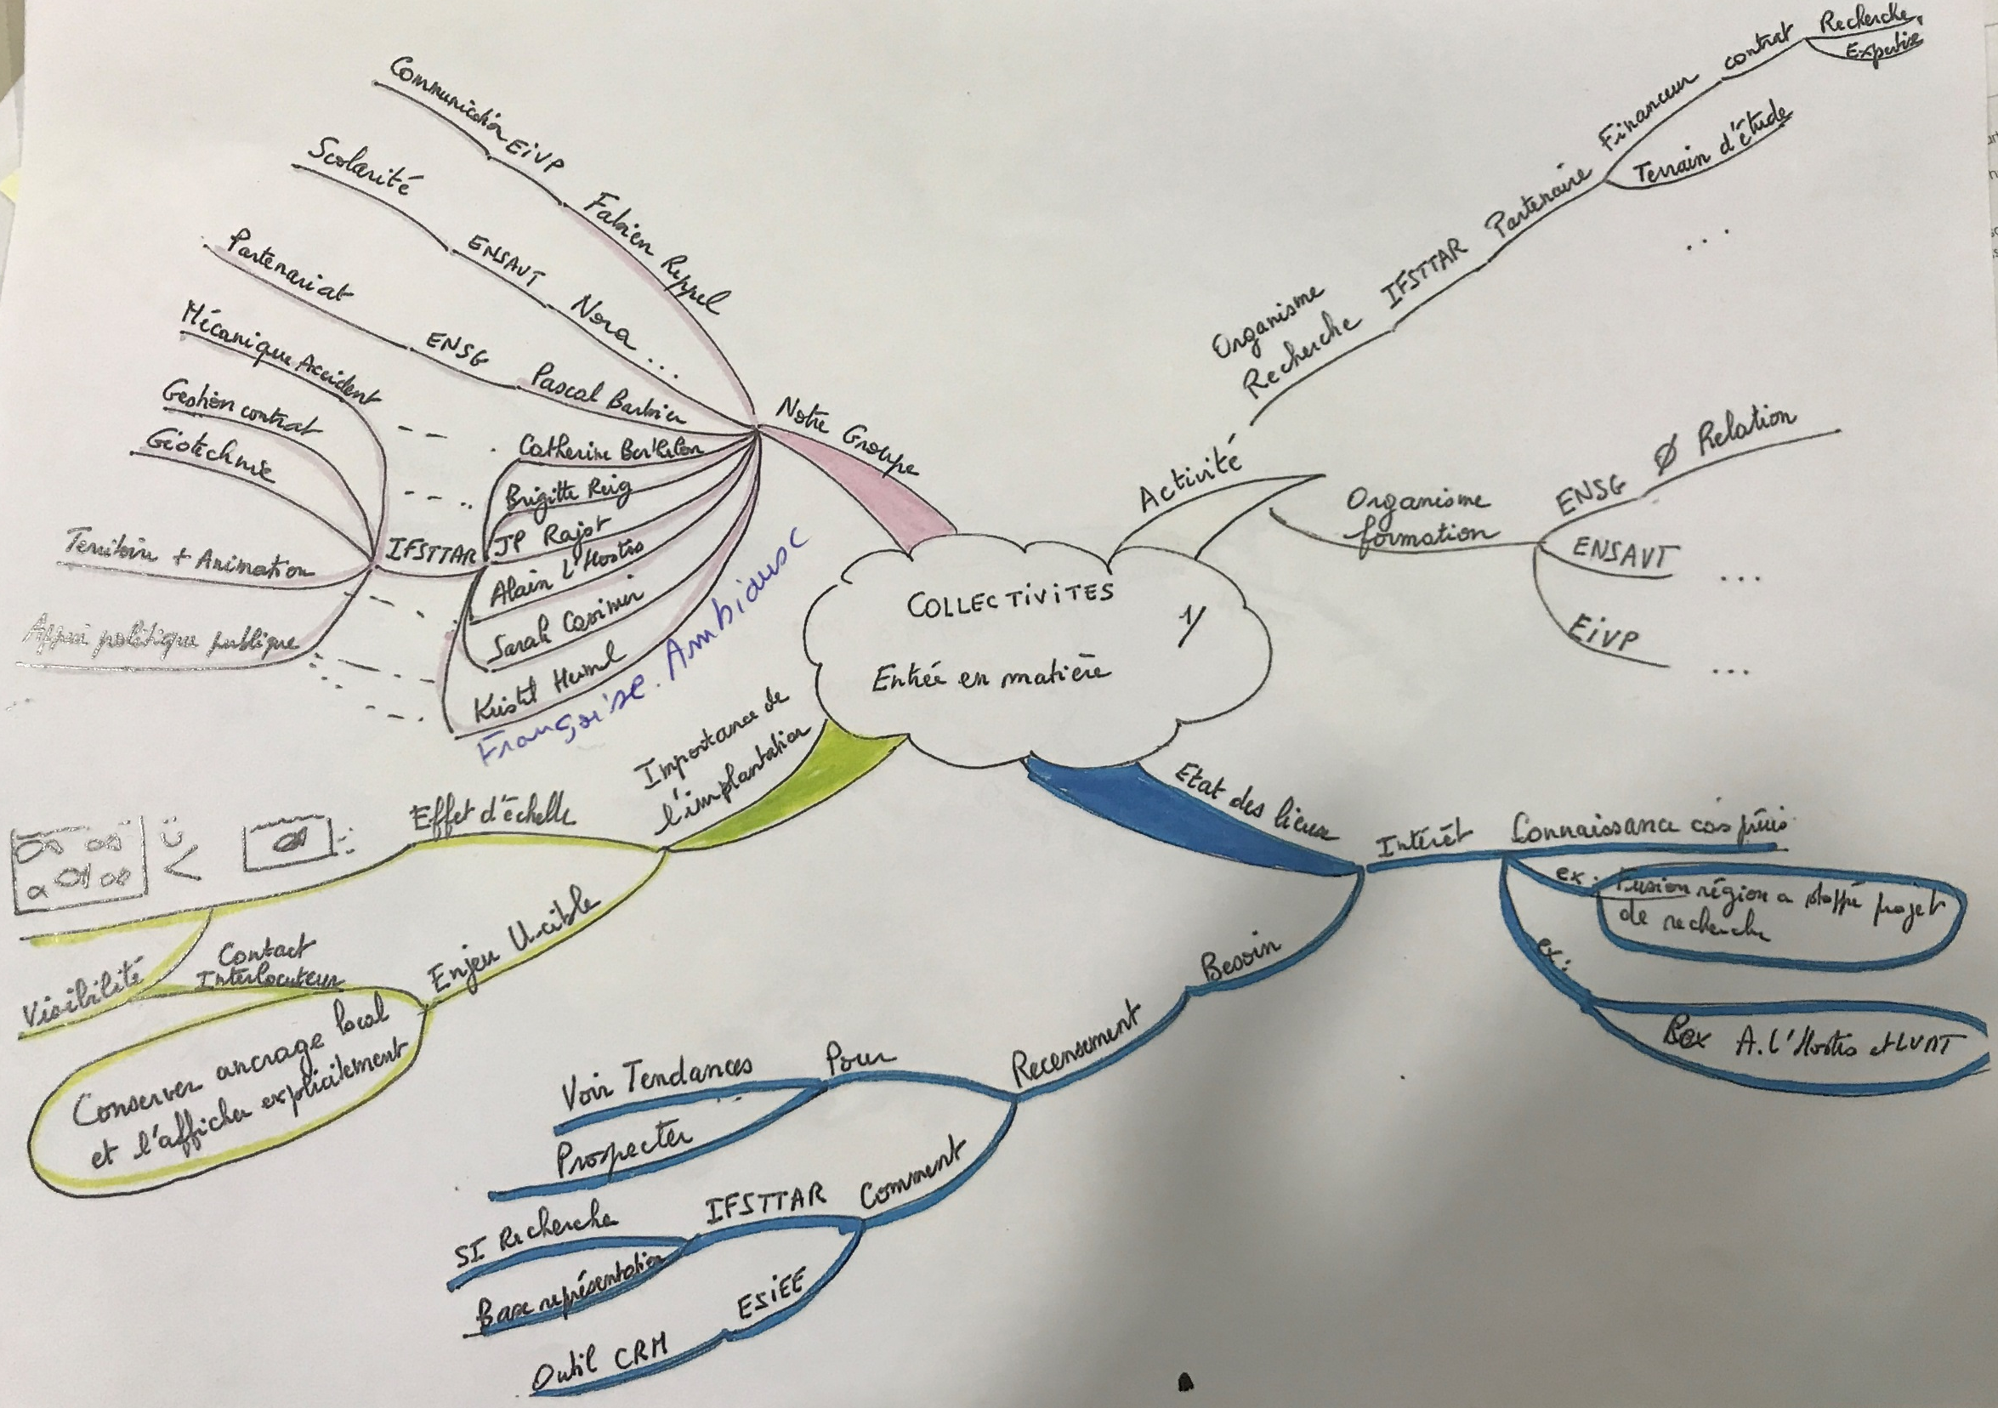

Slide 4
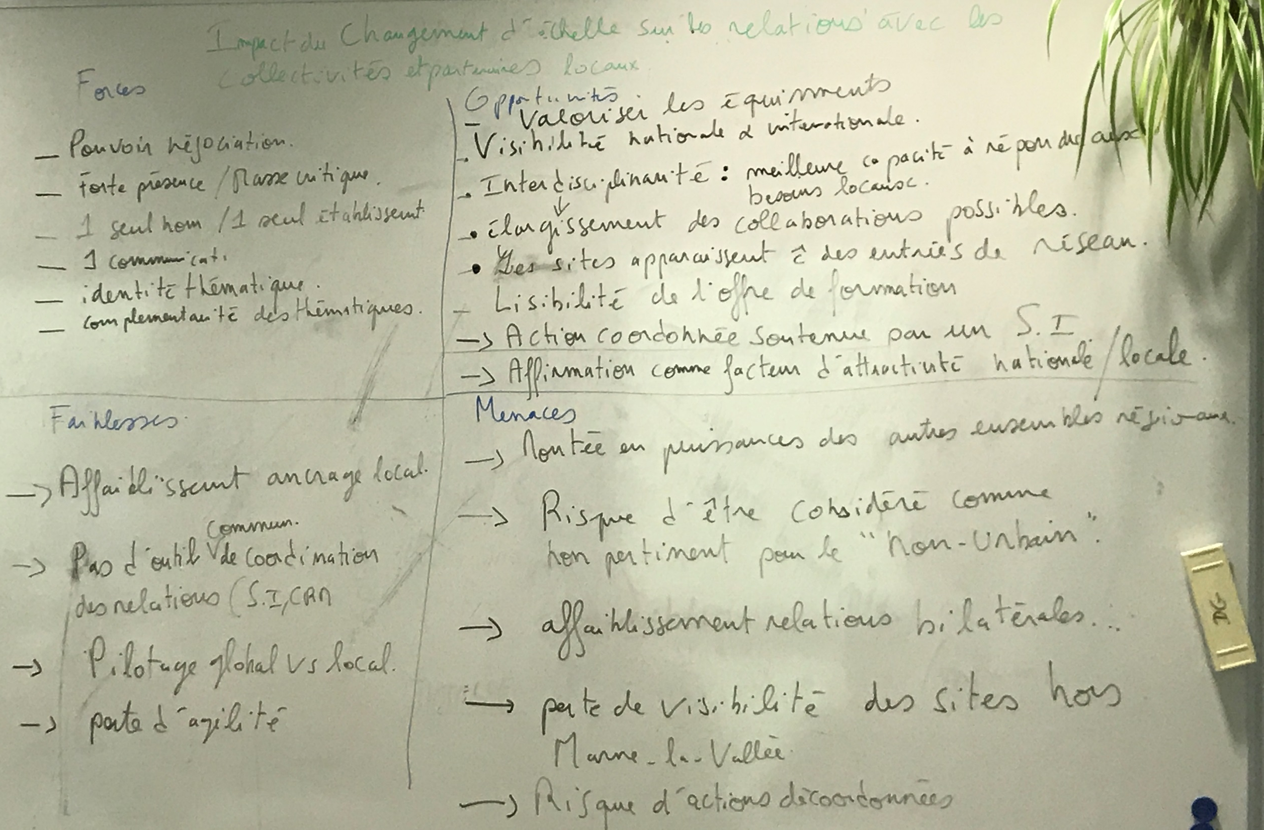

Slide 5
